Slide 1
Báo cáo TTCS
Tên sv:Lê TrỌng Linh
MÃ sV:B19DCCN374

Slide 2
Vấn đề: Giải bài toán tìm đường đi ngắn nhất bằng thuật toán tối ưu hóa đàn kiến
Giới thiệu thuật toán tối hóa đàn kiến
Tên tiếng Anh:Ant colony optimization -ACO
Tối ưu hóa đàn kiến là một phương pháp metaheuristic dựa trên ý tưởng mô phỏng cách tìm đường đi từ tổ tới nguồn thức ăn của các con kiến trong tự nhiên.Đến nay thuật toán này được cải tiến đa dạng và có nhiều ứng dụng
Hệ thống ACO đầu tiên được Marco Dorigo giới thiệu trong luận văn của mình vào năm 1992 và được gọi là Hệ thống kiến (Ant system-AS)

Slide 3
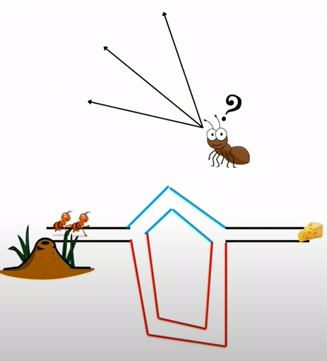
Ý tưởng:
+Kiến đi từ tổ của chúng tới nguồn thức ăn,
do loài kiến bị mù nên chúng định hướng
bằng dấu vết mà chúng để lại –gọi là
Pheromone
+Mỗi con kiến đều di chuyển một cách ngẫu
nhiên
+Pheromone được con kiến lưu lại trên toàn
bộ quãng đường đi của chúng,đoạn đường
nào có nhiều Pheromone hơn sẽ được đi nhiều hơn

Slide 4
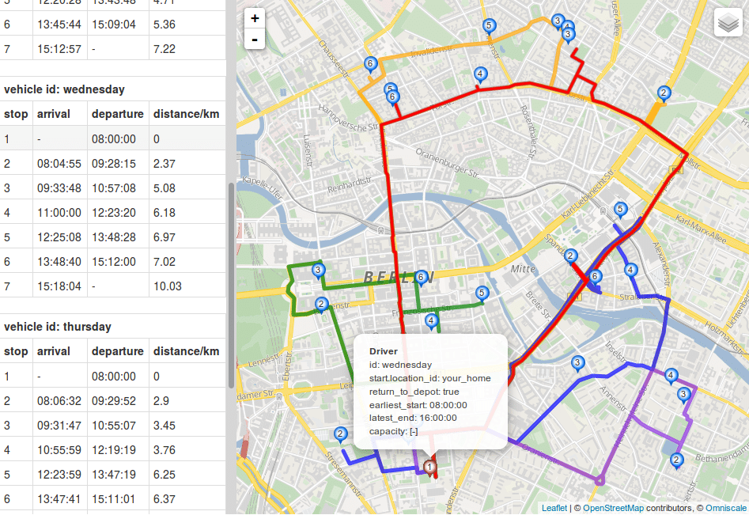
Giới thiệu bài toán tìm đường đi ngắn nhất
Tên tiếng anh: Traveling Salesman Problem (TSP).Còn được
gọi là bài toán người bàn hàng, người đưa thư hay bài toán
định tuyến đường đi của một hệ thống mạng.
Bài toán được giới thiệu lần đầu vào thế kỷ thứ XVII bởi hai
nhà toán học người Anh: Sir William Rowan Hamilton và
Thomas Pennington Kirkman.
Phát biểu bài toán: Có một người cần đi giao hàng tại n
thành phố.Anh ta xuất phát từ một thành phố nào đó,đi
qua tất cả các thành phố khác,mỗi thành phố chỉ đến một
lần và trở về thành phố ban đầu.Khoảng cách(chi phí) từ
một thành phố đến một thành phố khác được cho trước.
Hãy tìm đường đi với chi phí nhỏ nhất

Slide 5
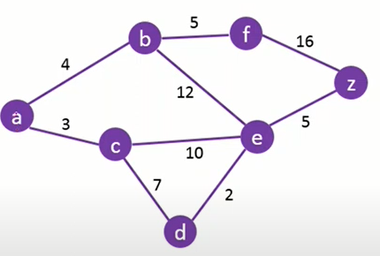
Phân tích bài toán
Input: Số lượng thành phố,khoảng cách(chi phí) giữa
các thành phố.
Output:Đường đi với chi phí tối thiểu
Ý tưởng:Các con kiến đi sau sử dụng lớp
mùi(Trail) của con kiến đi trước và kinh
nghiệm (heuristics) để tìm con đường cho
chính mình,sau đó ma trận mùi và con đường
ngắn nhất sẽ được cập nhật lại.
Cứ như vậy ,sẽ cho ta kết quả của con đường ngắn
nhất cần tìm.

Slide 6
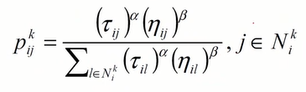
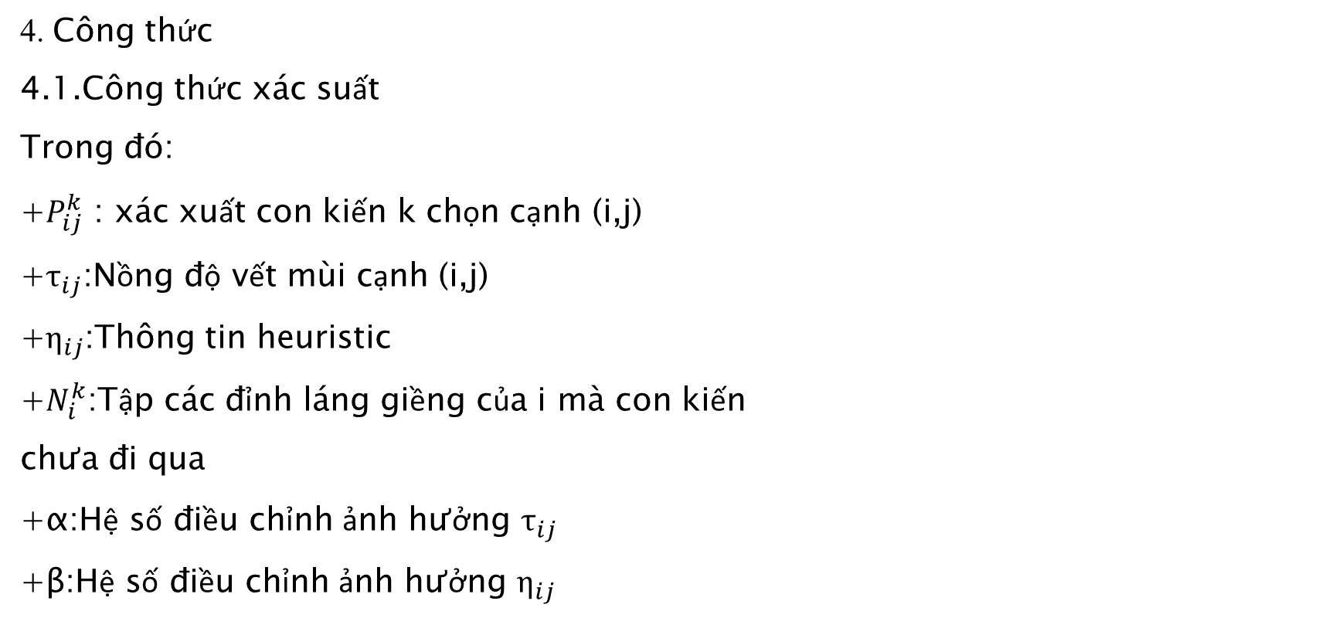
4. Công thức
4.1.Công thức xác suất
Trong đó:
+$P_{ij}^{k}$ : xác xuất con kiến k chọn cạnh (i,j)
+$τ_{ij}$:Nồng độ vết mùi cạnh (i,j)
+$η_{ij}$:Thông tin heuristic
+$N_{i}^{k}$:Tập các đỉnh láng giềng của i mà con kiến
chưa đi qua
+α:Hệ số điều chỉnh ảnh hưởng $τ_{ij}$
+β:Hệ số điều chỉnh ảnh hưởng $η_{ij}$

Slide 7


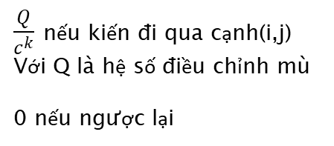
4.2.Quy tắc cập nhật mùi
Trong đó:
+ρ :Tốc độ bay hơi
+$∆_{τ_{ij}}$=
+$c^{k}$: là quãng đường mà con kiến k đã đi qua
$\frac{Q}{c^{k}}$ nếu kiến đi qua cạnh(i,j)
Với Q là hệ số điều chỉnh mù
0 nếu ngược lại

Slide 8
Lược đồ chương trình
Bước 1:Khởi tạo ma trận vết mùi cho trước,điều kiện dừng ,số lượng con kiến,số thành phố, ma trận khoảng cách(chi phí),tham số bay hơi ρ,hệ số α,hệ số β
Bước 2:
2.1.Khởi tạo thành phố xuất phát cho mỗi con kiến(random)
2.2.Tìm hành trình cảu mỗi con kiến dựa vào công thức sác xuất
2.3.Cập nhật mùi
2.4.Cập nhật lời giải tốt nhất
Bước 3:Đưa ra lời giải tốt nhất

Slide 9
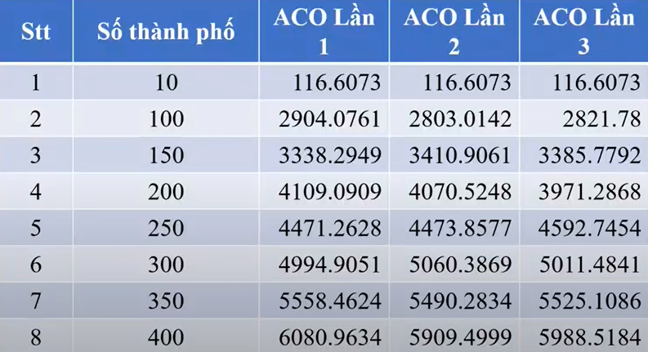
Kết quả thực nghiệm
-Cho số lần lặp :m=100,số con kiến =300,α=2,β=4,ρ=0.15

Slide 10
Cảm ơn thầy và các bạn đã lắng nghe

